Slide 1
Physics3 s32203 wave
Simple Harmonic Motion : SHM
คลื่นกล (mechanical wave) เป็นคลื่นที่ต้องอาศัยตัวกลางในการเคลื่อนที่
9.1 การถ่ายโอนพลังงานของคลื่นกล พลังงานของคลื่นจะถูกถ่ายโอนไปกับอนุภาคของตัวกลาง โดยอนุภาคของตัวกลางจะสั่นหรือเคลื่อนที่กลับไปกลับมา ณ ตำแหน่งหนึ่งเท่านั้น
9.1.1 การสั่น การเคลื่อนที่แบบฮาร์มอนิกอย่างง่ายและการเกิดคลื่น
การสั่น (Oscillation) คือการเคลื่อนที่เป็นจังหวะซ้ำๆกัน โดยมี คาบ (period)
หรือช่วงเวลาที่สั่นครบหนึ่งรอบเท่าเดิมเสมอ
การเคลื่อนที่แบบฮาร์มอนิกอย่างง่าย (Simple Harmonic Motion : SHM)
เป็นการเคลื่อนที่ของวัตถุแบบกลับไปกลับมาซ้ำรอยเดิม โดยมีความเร่งแปรผันตรงกับการกระจัด แต่มีทิศตรงกันข้าม

Slide 2
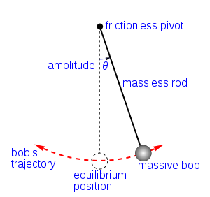
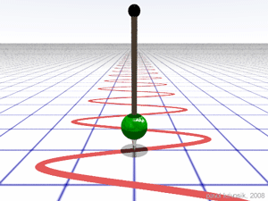
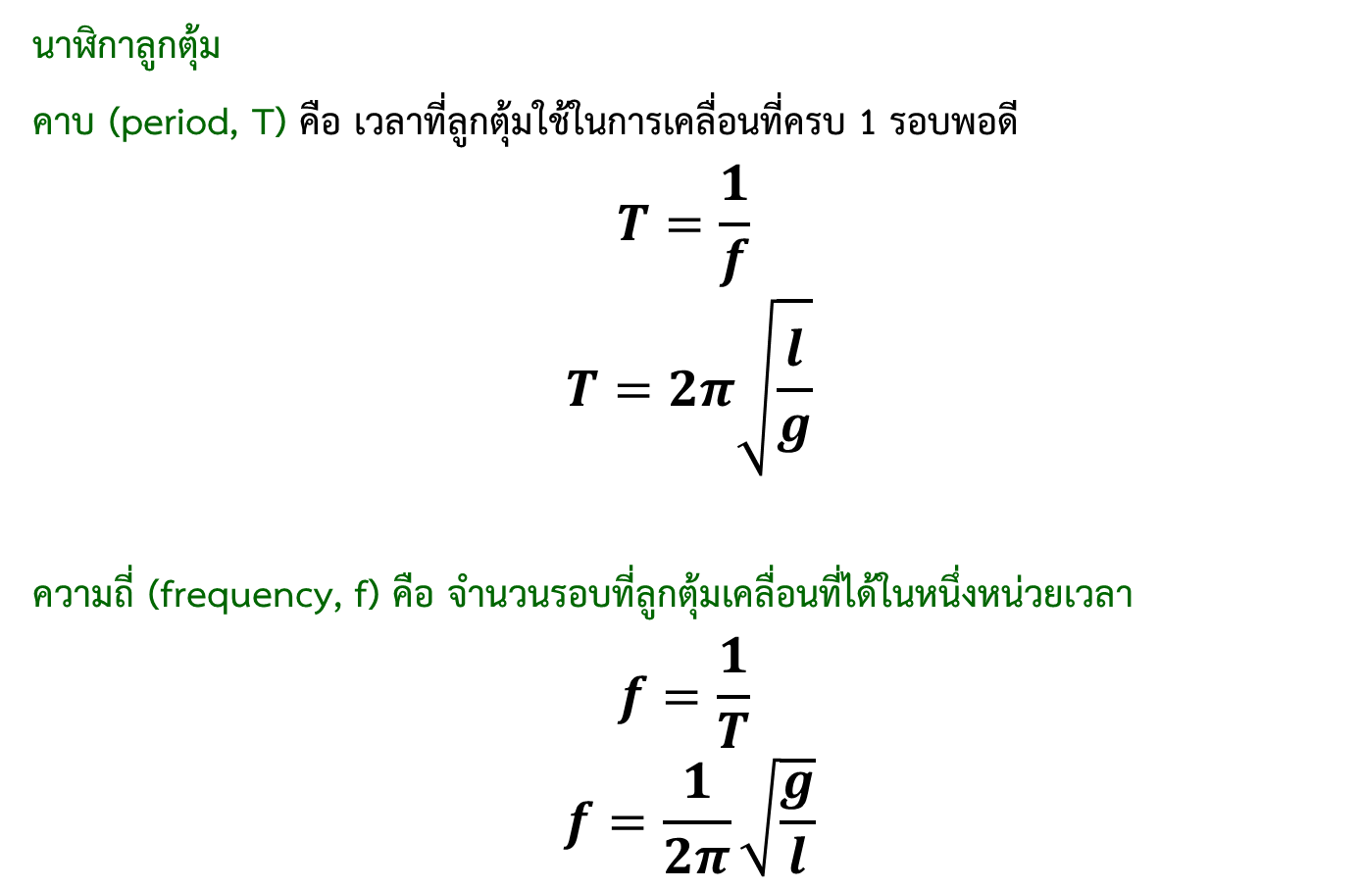
Physics3 s32203 wave
Simple Harmonic Motion : SHM
นาฬิกาลูกตุ้ม
คาบ (period, T) คือ เวลาที่ลูกตุ้มใช้ในการเคลื่อนที่ครบ 1 รอบพอดี
$$T=\frac{1}{f}$$
$$T=2π\sqrt{\frac{l}{g}}$$
ความถี่ (frequency, f) คือ จำนวนรอบที่ลูกตุ้มเคลื่อนที่ได้ในหนึ่งหน่วยเวลา
$$f=\frac{1}{T}$$
$$f=\frac{1}{2π}\sqrt{\frac{g}{l}}$$

Slide 3
Example Physics3 s32203 wave
Simple Harmonic Motion : SHM
ตัวอย่าง ถ้าต้องการจะทำลูกตุ้มนาฬิกาจากวัตถุมวล 500 กรัม และเชือกที่เบามาก โดยให้ลูกตุ้มนาฬิกาแกว่งครบรอบในเวลา 1 วินาทีพอดี ลูกตุ้มนาฬิกาจะต้องมีความยาวเท่าใด (0.25m)

Slide 4
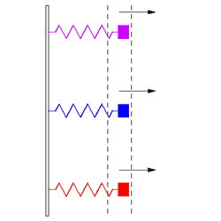
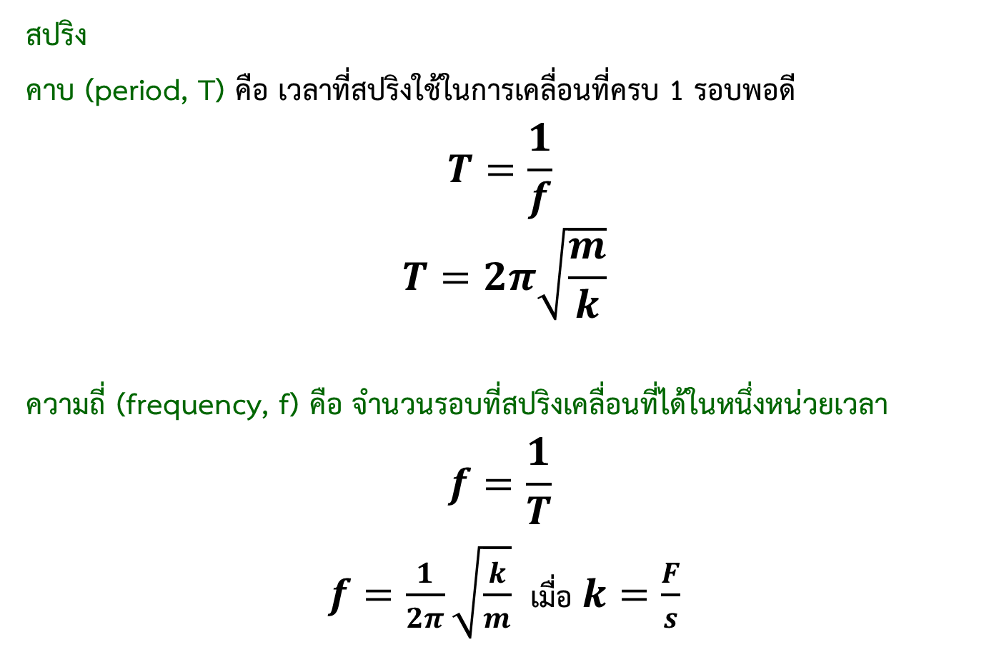
Physics3 s32203 wave
Simple Harmonic Motion : SHM
สปริง
คาบ (period, T) คือ เวลาที่สปริงใช้ในการเคลื่อนที่ครบ 1 รอบพอดี
$$T=\frac{1}{f}$$
$$T=2π\sqrt{\frac{m}{k}}$$
ความถี่ (frequency, f) คือ จำนวนรอบที่สปริงเคลื่อนที่ได้ในหนึ่งหน่วยเวลา
$$f=\frac{1}{T}$$
$f=\frac{1}{2π}\sqrt{\frac{k}{m}}$ เมื่อ $k=\frac{F}{s}$

Slide 5
Example Physics3 s32203 wave
Simple Harmonic Motion : SHM
ตัวอย่าง รถทดลองมวล 500 กรัม ติดอยู่กับสปริงดังรูป เมื่อดึงด้วยแรง 5 นิวตัน ในทิศขนานกับพื้น จะทำให้สปริงยืดออก 10 เซนติเมตร เมื่อปล่อยรถจะเคลื่อนที่กลับไปกลับมาแบบซิมเปิลฮาร์มอนิก ด้วยคาบเวลาเท่าใด (0.63s)

Slide 6
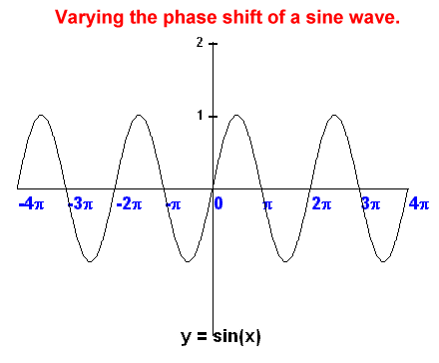
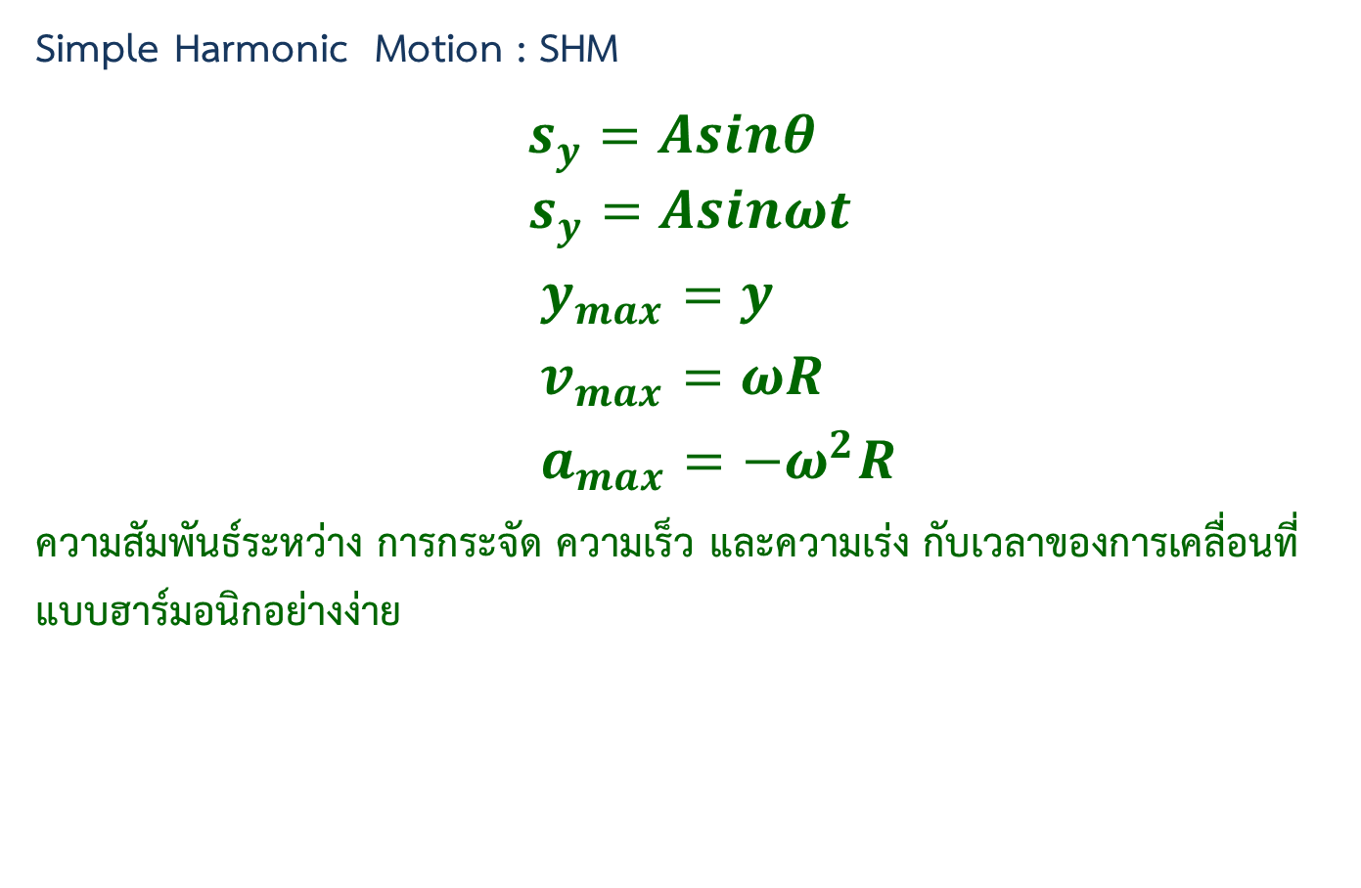
Physics3 s32203 wave
Simple Harmonic Motion : SHM
Simple Harmonic Motion : SHM
$s_{y}=Asinθ$
$$s_{y}=Asinωt$$
$y_{max}=y$
$v_{max}=ωR$
$a_{max}=−ω^{2}R$
ความสัมพันธ์ระหว่าง การกระจัด ความเร็ว และความเร่ง กับเวลาของการเคลื่อนที่แบบฮาร์มอนิกอย่างง่าย
y
v
a
t
t
t

Slide 7
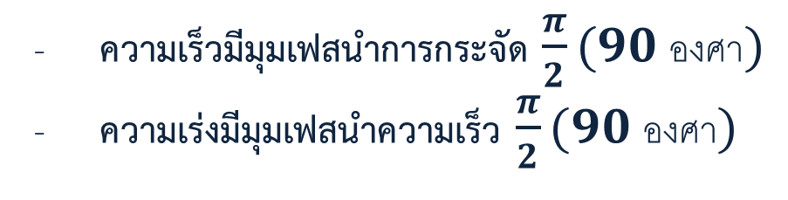
Physics3 s32203 wave
Simple Harmonic Motion : SHM
ความสัมพันธ์ระหว่าง การกระจัด ความเร็ว และความเร่ง กับเวลาของการเคลื่อนที่แบบฮาร์มอนิกอย่างง่าย
y
v
a
t
t
t
ความเร็วมีมุมเฟสนำการกระจัด $\frac{π}{2}(90 องศา)$
ความเร่งมีมุมเฟสนำความเร็ว $\frac{π}{2}(90 องศา)$

Slide 8
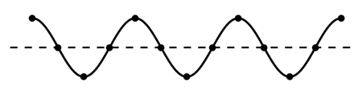
Physics3 s32203 wave
wave
ชนิดของคลื่น
เราแบ่งชนิดคลื่นตามลักษณะการสั่นของอนุภาคของตัวกลางได้ 2 แบบคือ
1. คลื่นตามขวาง(Transverse wave) คลื่นในลักษณะที่อนุภาคมีทิศการสั่นตั้งฉากกับการเคลื่อนที่ของคลื่น เช่น คลื่นแสง คลื่นแม่เหล็กไฟฟ้า

Slide 9
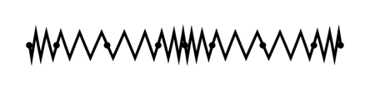
Physics3 s32203 wave
wave
ชนิดของคลื่น
เราแบ่งชนิดคลื่นตามลักษณะการสั่นของอนุภาคของตัวกลางได้ 2 แบบคือ
2. คลื่นตามยาว(Longitudinal wave) คลื่นในลักษณะที่อนุภาคมีทิศการสั่นในแนวเดียวกับการเคลื่อนที่ของคลื่น เช่น คลื่นในสปริง คลื่นเสียง

Slide 10
Physics3 s32203 wave
wave
ชนิดของคลื่น
เราแบ่งชนิดของคลื่นตามการใช้และไม่ใช้ตัวกลางได้ 2 แบบ
1. คลื่นกล (Mechanical wave) เป็นคลื่นที่ต้องอาศัยตัวกลางในการถ่ายโอนพลังงานจึงจะทำให้คลื่นแผ่ออกไปได้ ได้แก่คลื่นน้ำ คลื่นในเส้นเชือก คลื่นเสียง คลื่นแผ่นดินไหว
2. คลื่นแม่เหล็กไฟฟ้า (Electromagnetic wave) เป็นคลื่นที่ไม่ต้องอาศัยตัวกลางในการถ่ายโอนพลังงาน เช่นแสง คลื่นวิทยุ

Slide 11
Physics3 s32203 wave
wave
ชนิดของคลื่น
เราแบ่งชนิดของคลื่นตามลักษณะการเกิดได้ 2 แบบ
1. คลื่นดล (Pulse wave) คือคลื่นที่เกิดจาการสั่นของแหล่งกำเนิดในช่วงสั้นๆ
เช่น 1 - 2 ลูก
2. คลื่นต่อเนื่อง (Continuous wave) คือคลื่นที่เกิดจาการสั่นของแหล่งกำเนิดอย่างต่อเนื่อง

Slide 12
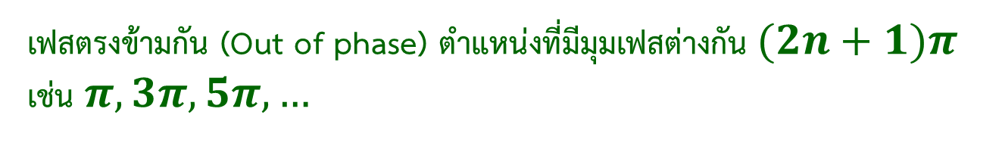
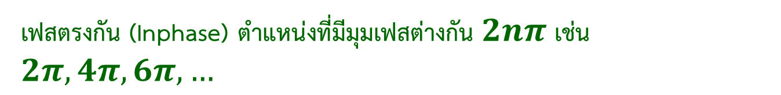
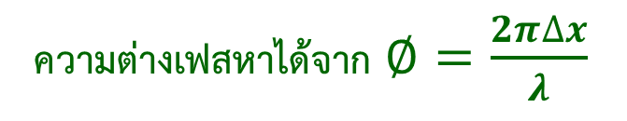
Physics3 s32203 wave
wave
มุมเฟส พิจารณาคลื่นรูปไซน์
y
t
เฟสของคลื่น คือ การตั้งชื่อเพื่อใช้เรียกตำแหน่งต่างๆ บนคลื่นโดยมีความสัมพันธ์กับการกระจัดของการเคลื่อนที่ของคลื่น
เฟสตรงกัน (Inphase) ตำแหน่งที่มีมุมเฟสต่างกัน $2nπ$ เช่น $2π,4π,6π,…$
เฟสตรงข้ามกัน (Out of phase) ตำแหน่งที่มีมุมเฟสต่างกัน $(2n+1)π$ เช่น $π,3π,5π,…$
ความต่างเฟสหาได้จาก $∅=\frac{2π∆x}{λ}$

Slide 13
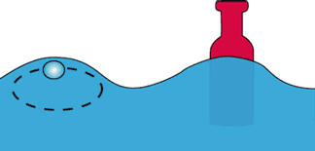
Physics3 s32203 wave
wave
คลื่นผิวน้ำ

Slide 14
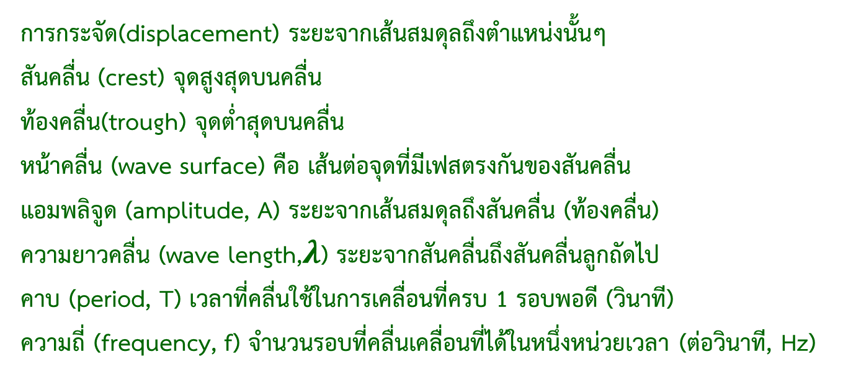
Physics3 s32203 wave
wave
ส่วนประกอบของคลื่น
การกระจัด(displacement) ระยะจากเส้นสมดุลถึงตำแหน่งนั้นๆ
สันคลื่น (crest) จุดสูงสุดบนคลื่น
ท้องคลื่น(trough) จุดต่ำสุดบนคลื่น
หน้าคลื่น (wave surface) คือ เส้นต่อจุดที่มีเฟสตรงกันของสันคลื่น
แอมพลิจูด (amplitude, A) ระยะจากเส้นสมดุลถึงสันคลื่น (ท้องคลื่น)
ความยาวคลื่น (wave length,$λ$) ระยะจากสันคลื่นถึงสันคลื่นลูกถัดไป
คาบ (period, T) เวลาที่คลื่นใช้ในการเคลื่อนที่ครบ 1 รอบพอดี (วินาที)
ความถี่ (frequency, f) จำนวนรอบที่คลื่นเคลื่อนที่ได้ในหนึ่งหน่วยเวลา (ต่อวินาที, Hz)

Slide 15
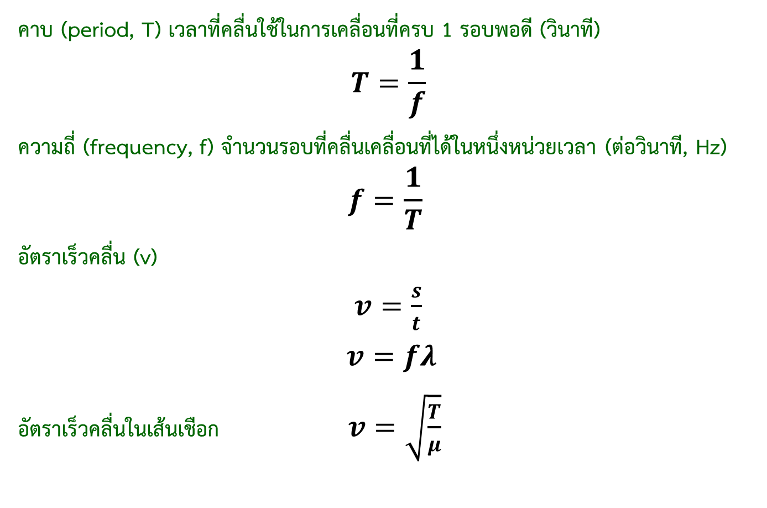
Physics3 s32203 wave
wave
คาบ (period, T) เวลาที่คลื่นใช้ในการเคลื่อนที่ครบ 1 รอบพอดี (วินาที)
$$T=\frac{1}{f}$$
ความถี่ (frequency, f) จำนวนรอบที่คลื่นเคลื่อนที่ได้ในหนึ่งหน่วยเวลา (ต่อวินาที, Hz)
$$f=\frac{1}{T}$$
อัตราเร็วคลื่น (v)
$v=\frac{s}{t}$
$v=fλ$
อัตราเร็วคลื่นในเส้นเชือก $v=\sqrt{\frac{T}{μ}}$

Slide 16
Physics3 s32203 wave
wave
ตัวอย่าง1 จากรูป จงหา
การกระจัด(cm)
5
มุมเฟสเริ่มต้น
แอมพลิจูด
คาบ
ความถี่
เวลา (s)
2 4 6 8 10
-5

Slide 17
Physics3 s32203 wave
wave
ตัวอย่าง 2 นาย ก นั่งริมสระใช้เท้ากระทุ้มน้ำ ปรากฏว่าคลื่นลูกแรกเคลื่อนที่ถึงฝั่งตรงข้ามที่อยู่ห่างออกไป 18 เมตร ในเวลา 1 นาที อัตราเร็วของคลื่นน้ำมีค่าเท่าใด

Slide 18
Physics3 s32203 wave
wave
ตัวอย่าง 3 ในการทดลองเรื่องการเคลื่อนที่ของคลื่น โดยใช้คลื่นน้ำกับตัวกำเนิดคลื่นซึ่งเป็นมอเตอร์ที่หมุน 4 รอบ/วินาที ถ้าคลื่นบนผิวน้ำเคลื่อนที่ด้วยอัตราเร็ว 12 cm/s จงหาความยาวคลื่นผิวน้ำนี้

Slide 19
Physics3 s32203 wave
wave
ตัวอย่าง 4 ในการทดลองเรื่องการเคลื่อนที่ของคลื่น น้ำโดยใช้คลื่นน้ำซึ่งเป็นมอเตอร์ที่หมุน 10 รอบ/วินาที ถ้าระยะระหว่างสันคลื่นถึงสันคลื่นลูกถัดไปเท่ากับ 4 cm จงหาอัตราเร็วคลื่นผิวน้ำนี้

Slide 20
Physics3 s32203 wave
wave
ตัวอย่าง 5 แหล่งกำเนิดคลื่นปล่อยคลื่นที่มีความยาวคลื่น 0.05 เมตร วัดอัตราเร็วได้ 40 เมตร/วินาที เป็นเวลา 0.8 วินาที ได้คลื่นทั้งหมดกี่ลูก

Slide 21
Physics3 s32203 wave
wave
ตัวอย่าง 6 คลื่นผิวน้ำมีความเร็ว 20 cm/s กระจายออกจากแหล่งกำเนิดคลื่นที่มีความถี่ 5 Hz การกระเพื่อมของน้ำที่อยู่ห่างจากแหล่งกำเนิดเป็นระยะ 30 cm และ 48 cm จุดทั้งสองมีเฟสต่างกันเท่าใด

Slide 22
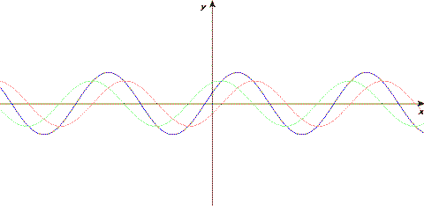
Physics3 s32203 wave
wave
การซ้อนทับของคลื่น (superposition)
เมื่อคลื่นสองขบวนเคลื่อนที่มาพบกัน จะเกิดการรวมกันเป็นคลื่นใหม่ โดยที่คลื่นเดิมซ่อนรูปอยู่ในคลื่นใหม่ ซึ่งคลื่นเดิมจะแสดงคุณสมบัติเดิมออกมารูปเดิมอีกเมื่อคลื่นนั้นเคลื่อนที่ผ่านไป การกระจัดของคลื่นใหม่ที่เกิด ณ ตำแหน่งต่างๆ เป็นผลบวกของการกระจัดของคลื่นทั้งสองที่ตำแหน่งนั้น (บวกกันแบบเวกเตอร์)
ซึ่งมีผลให้แอมพลิจูดของคลื่นใหม่ = ผลรวมของแอมพลิจูดของคลื่นทั้งสอง

Slide 23
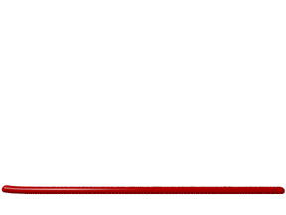
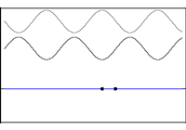
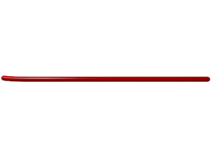
Physics3 s32203 wave
wave
การรวมกันของคลื่นสามารถจำแนกได้เป็น 2 แบบ
1) การรวมกันแบบเสริม
เป็นการรวมกันชนิดที่ทำให้การ กระจัดของคลื่นลัพธ์(คลื่นลูกใหม่)มีค่ามากขึ้นซึ่ง
เกิดจากคลื่นทั้งสองมีการกระจัดทิศเดียวกันมารวมกัน อาจเป็นการกระจัดบวก
ของทั้งสองคลื่น หรืออาจเกิดจากการกระจัดที่เป็นลบของทั้งสองคลื่นก็ได้มีผลให้
แอมพลิจูดลัพธ์เพิ่มขึ้น
2) การรวมกันแบบหักล้างกัน เป็นการรวมกันชนิดที่ทำให้การกระจัดของคลื่นลัพธ์
(คลื่นลูกใหม่) มีค่าลดลง ซึ่งเกิดจากคลื่นทั้งสองมีการกระจัดทิศตรงข้ามมารวมกัน มีผลให้แอมพลิจูดลัพธ์ลดลง

Slide 24
Physics3 s32203 wave
wave
สมบัติของคลื่น
ไม่ว่าเป็นคลื่นชนิดใด จะสามารถแสดงคุณสมบัติที่สำคัญได้ 4 ประการ คือ
1. การสะท้อน (Reflection) เป็นคุณสมบัติร่วมระหว่างอนุภาคและคลื่น
2. การหักเห (Refraction) เป็นคุณสมบัติร่วมระหว่างอนุภาคและคลื่น
3. การแทรกสอด (Interference) เป็นคุณสมบัติเฉพาะของคลื่น
4. การเลี้ยวเบน (Diffraction) เป็นคุณสมบัติเฉพาะของคลื่น

Slide 25
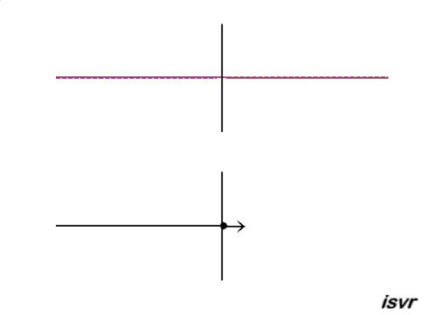
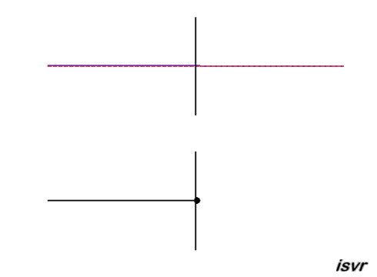
Physics3 s32203 wave
wave
การสะท้อนของคลื่น(Reflection)
เมื่อคลื่นเคลื่อนที่ไปสุดเขตของตัวกลาง หรือไปถึงแนวรอยต่อระหว่างตัวกลางที่คลื่นเคลื่อนที่ไปกับตัวกลางใหม่คลื่นนั้นจะสามารถสะท้อนกลับมาสู่ตัวกลางเดิม เรียกปรากฏการณ์นี้ว่าการสะท้อน
การสะท้อนของคลื่นในเส้นเชือก
- การสะท้อนคลื่นในเชือกปลายอิสระ คลื่นตกกระทบและคลื่นสะท้อนจะมีเฟสตรงกัน
- การสะท้อนคลื่นในเชือกปลายตรึง คลื่นตกกระทบและคลื่นสะท้อนจะมีเฟสตรงข้ามกัน

Slide 26
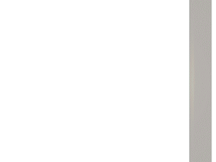
Physics3 s32203 wave
wave
การสะท้อนของคลื่นผิวน้ำ
เมื่อคลื่นผิวน้ำเคลื่อนที่ไปกระทบสิ่งกีดขวาง และเนื่องจากระดับน้ำสามารถเลื่อนขึ้นลงได้อิสระ ดังนั้นการสะท้อน จึงเหมือนการสะท้อนในเชือกปลายอิสระ กล่าวคือ เฟสของคลื่นสะท้อนจะคงเดิม

Slide 27
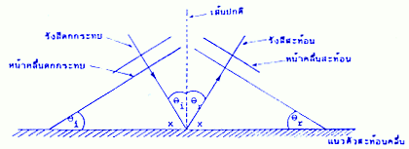

Physics3 s32203 wave
wave
กฎการสะท้อน (Law of Reflection)
ในกรณีคลื่นเคลื่อนที่แล้วเกิดการสะท้อน ไม่ว่าจะเป็นคลื่นชนิดใดๆ จะสามารถสรุปเป็นกฎได้ 2 ข้อ คือ
1. รังสีตกกระทบ เส้นปกติ รังสีสะท้อน อยู่ในระนาบเดียวกัน
2. มุมตกกระทบเท่ากับมุมสะท้อนเสมอ

Slide 28


Physics3 s32203 wave
การหักเหของคลื่น(Refraction)
wave
การหักเหของคลื่น(Refraction)
คือปรากฏการณ์ที่คลื่นเคลื่อนที่จากตัวกลางหนึ่งไปยังอีกตัวกลางหนึ่งมีผลให้เกิดการเปลี่ยนทิศการเคลื่อนที่ของคลื่น ตรงบริเวณผิวรอยต่อของตัวกลางทั้งสอง
โดยที่มีความถี่ของคลื่นคงเดิม แต่อัตราเร็ว และความยาวคลื่นเปลี่ยนไป
ในที่นี้เราจะศึกษาคลื่นน้ำ
ถ้าหากเราสร้างคลื่นต่อเนื่องที่เป็นคลื่นเส้นตรงเคลื่อนที่จากบริเวณหนึ่งไปยังบริเวณสอง
ซึ่งมีความลึกแตกต่างกัน
*** ในน้ำลึกความเร็ว (v) และความยาวคลื่น( )จะมากกว่าในน้ำตื้น

Slide 29
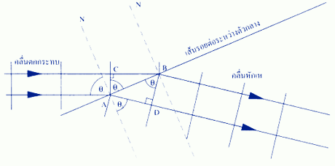

Physics3 s32203 wave
wave
พิจารณาการหักเหของคลื่นน้ำที่รอยต่อของน้ำลึกกับน้ำตื้น
จากการทดลองพบว่า อัตราส่วนของค่าไซน์ของมุมกระทบ ต่อค่าไซน์ของมุมหักเห ของตัวกลางน้ำลึกและน้ำตื้นคู่หนึ่งๆ จะมีค่าคงตัว
$$\frac{sinθ_{1}}{sinθ_{2}}=\frac{v_{1}}{v_{2}}=\frac{λ_{1}}{λ_{2}}$$
กฎของสเนลล์

Slide 30
Physics3 s32203 wave
wave
ตัวอย่าง 1 คลื่นน้ำหน้าคลื่นตรง เคลื่อนที่จากบริเวณน้ำลึกไปบริเวณน้ำตื้น โดยมีมุมตกกระทบ 30 องศา จงหามุมหักเหในเขตน้ำตื้น ถ้าความยาวคลื่นน้ำในเขตน้ำลึก และน้ำตื้นเป็น 1.5 เมตร และ 1 เมตรตามลำดับ

Slide 31
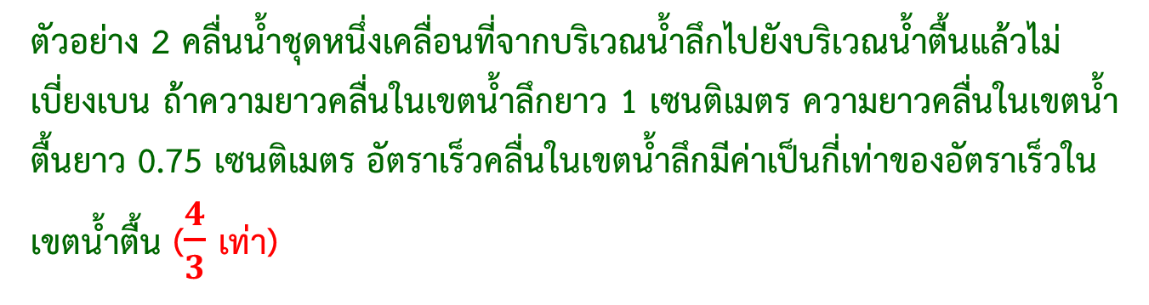
Physics3 s32203 wave
wave
ตัวอย่าง 2 คลื่นน้ำชุดหนึ่งเคลื่อนที่จากบริเวณน้ำลึกไปยังบริเวณน้ำตื้นแล้วไม่เบี่ยงเบน ถ้าความยาวคลื่นในเขตน้ำลึกยาว 1 เซนติเมตร ความยาวคลื่นในเขตน้ำตื้นยาว 0.75 เซนติเมตร อัตราเร็วคลื่นในเขตน้ำลึกมีค่าเป็นกี่เท่าของอัตราเร็วในเขตน้ำตื้น ($\frac{4}{3}$ เท่า)

Slide 32
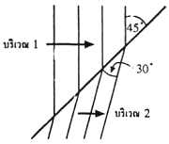
Physics3 s32203 wave
wave
ตัวอย่าง 3 คลื่นน้ำเส้นตรงในถาดคลื่นเคลื่อนที่จากบริเวณ (1) ไปบริเวณ (2) ซึ่งมีความลึกต่างกัน การหักเหมีลักษณะดังรูป ถ้าแหล่งกำเนิดคลื่นมีความถี่เป็น 6 เฮิรตซ์ และหน้าคลื่นน้ำที่อยู่ถัดกันในบริเวณ(1) ห่างกัน 0.02 เมตร จงหาอัตราเร็วของคลื่นน้ำในบริเวณ (2) (0.085 m/s)

Slide 33
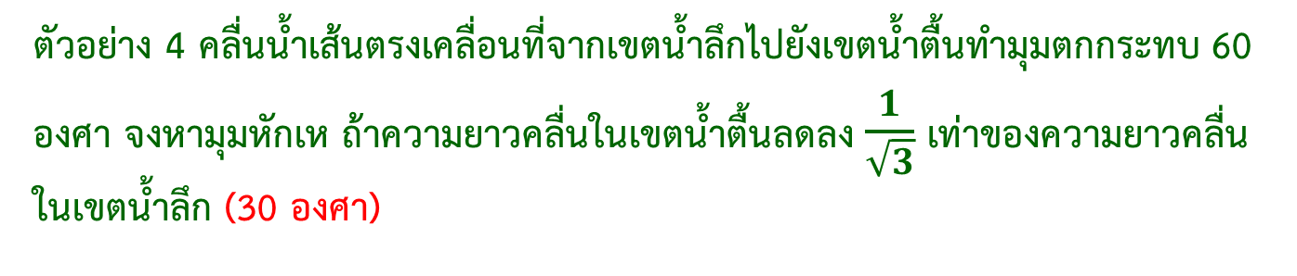
Physics3 s32203 wave
wave
ตัวอย่าง 4 คลื่นน้ำเส้นตรงเคลื่อนที่จากเขตน้ำลึกไปยังเขตน้ำตื้นทำมุมตกกระทบ 60 องศา จงหามุมหักเห ถ้าความยาวคลื่นในเขตน้ำตื้นลดลง $\frac{1}{\sqrt{3}}$ เท่าของความยาวคลื่นในเขตน้ำลึก (30 องศา)

Slide 34
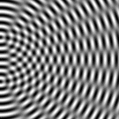
Physics3 s32203 wave
wave
การแทรกสอดของคลื่น(Interference)

Slide 35
Physics3 s32203 wave
wave
การแทรกสอดของคลื่น(Interference)
แหล่งกำเนิดอาพันธ์ (coherence source) เป็นแหล่งกำเนิดคลื่น 2 แหล่งที่ให้ความยาวคลื่นเท่ากัน อัตราเร็วเท่ากัน แอมพลิจูดเท่ากัน มีเฟสตรงกันหรือต่างกันคงที่
การแทรกสอดของคลื่น เกิดจากการซ้อนทับของคลื่นสองขบวนจากแหล่งกำเนิดอาพันธ์

Slide 36
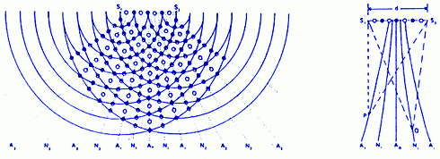
Physics3 s32203 wave
wave
การแทรกสอดของคลื่น
-ตำแหน่งที่เกิดการรวมแบบเสริมกัน จะมีค่าแอมพลิจูดมาก เรียกตำแหน่งนี้ว่า ปฏิบัพ(Antinode : A)
-ตำแหน่งที่เกิดการรวมแบบหักล้างกันจะมีค่าแอมพลิจูดน้อยเกือบเป็นศูนย์ เรียกตำแหน่งนี้ว่า บัพ(node : N)

Slide 37
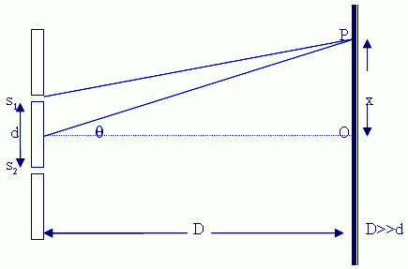
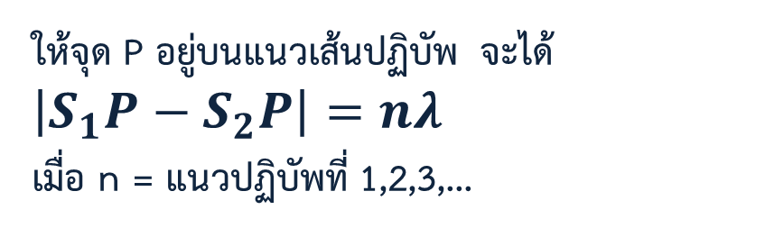
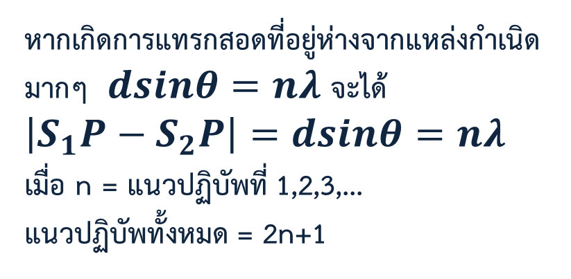
Physics3 s32203 wave
wave
การรวมแบบเสริมกัน (Antinode : A)
ให้จุด P อยู่บนแนวเส้นปฏิบัพ จะได้$\left|S_{1}P−S_{2}P\right|=nλ$
เมื่อ n = แนวปฏิบัพที่ 1,2,3,...
หากเกิดการแทรกสอดที่อยู่ห่างจากแหล่งกำเนิดมากๆ $dsinθ=nλ$ จะได้
$\left|S_{1}P−S_{2}P\right|=dsinθ=nλ$
เมื่อ n = แนวปฏิบัพที่ 1,2,3,...
แนวปฏิบัพทั้งหมด = 2n+1

Slide 38
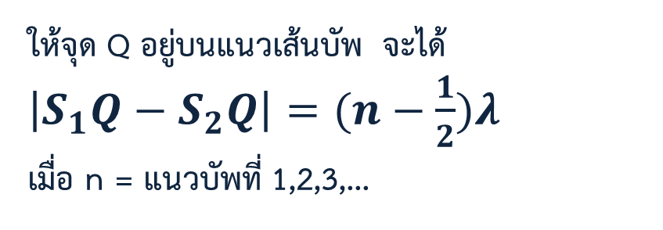
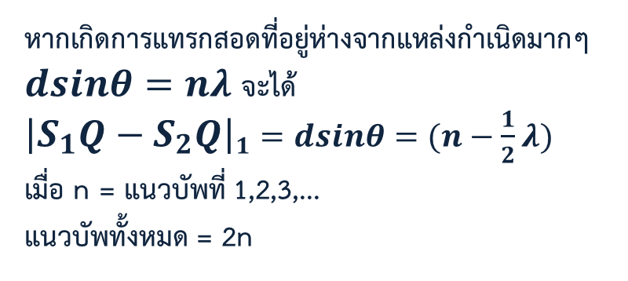
Physics3 s32203 wave
wave
การรวมแบบหักล้าง (Node : N)
ให้จุด Q อยู่บนแนวเส้นบัพ จะได้ $\left|S_{1}Q−S_{2}Q\right|=(n−\frac{1}{2})λ$
เมื่อ n = แนวบัพที่ 1,2,3,...
หากเกิดการแทรกสอดที่อยู่ห่างจากแหล่งกำเนิดมากๆ $dsinθ=nλ$ จะได้
${\left|S_{1}Q−S_{2}Q\right|}_{1}=dsinθ=(n−\frac{1}{2}λ)$
เมื่อ n = แนวบัพที่ 1,2,3,...
แนวบัพทั้งหมด = 2n

Slide 39
Physics3 s32203 wave
wave
ตัวอย่าง 1 ต้นกำเนิดคลื่น S₁ และ S₂ เป็นแหล่งกำเนิดอาพันธ์ให้คลื่นมีความยาวคลื่น 0.5 เมตร ที่จุด P ซึ่งอยู่ห่างจาก S₁ เท่ากับ 5 เมตร และอยู่ห่าง S₂ เท่ากับ 4 เมตร จะเป็นจุดบัพหรือปฏิบัพที่เท่าไร (n=2)

Slide 40
Physics3 s32203 wave
wave
ตัวอย่าง 2 ต้นกำเนิดคลื่น S₁ และ S₂ เป็นแหล่งกำเนิดอาพันธ์ให้คลื่นมีความยาวคลื่น 4 เซนติเมตร อยู่ห่างกัน 8 เซนติเมตร จะเกิดแนวบัพกี่แนวระหว่าง S₁ กับ S₂ (4 แนว)

Slide 41
Physics3 s32203 wave
wave
ตัวอย่าง 3 แหล่งกำเนิดคลื่น S₁ และ S₂ เป็นแหล่งกำเนิดอาพันธ์ให้คลื่นมีความยาวคลื่น 2 เซนติเมตร ณ จุดที่ห่างจากแหล่งกำเนิดเป็น 11 เซนติเมตร และ 14 เซนติเมตร ตามลำดับ จะมีการแทรกสอดเป็นอย่างไร (แนวบัพที่ 2)

Slide 42
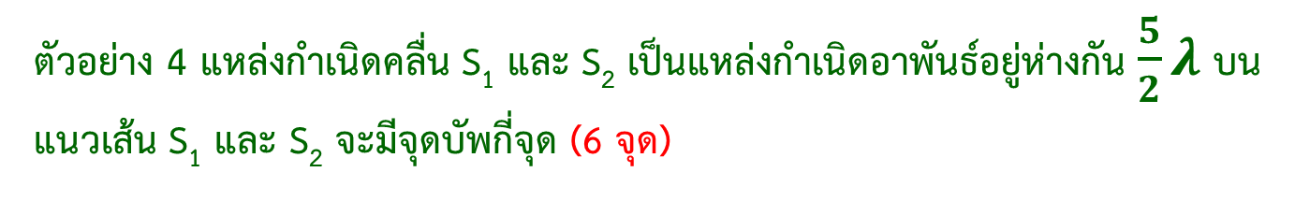
Physics3 s32203 wave
wave
ตัวอย่าง 4 แหล่งกำเนิดคลื่น S₁ และ S₂ เป็นแหล่งกำเนิดอาพันธ์อยู่ห่างกัน $\frac{5}{2}λ$ บนแนวเส้น S₁ และ S₂ จะมีจุดบัพกี่จุด (6 จุด)

Slide 43
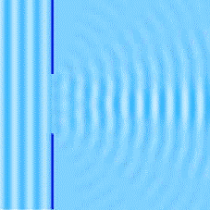
Physics3 s32203 wave
wave
การเลี้ยวเบนของคลื่น (Diffraction)
คือปรากฏการณ์ที่คลื่นสามารถเคลื่อนผ่านสิ่งกีดขวางแล้วสามารถเคลื่อนที่อ้อมไปทางด้านหลังของสิ่งกีดขวางได้ เช่น การเลี้ยวเบนผ่านขอบของสิ่งกีดขวาง หรือ การเลี้ยวเบนผ่านช่องเล็กๆ ที่เรียกว่า Slit การเลี้ยวเบนเป็นคุณสมบัติเฉพาะของคลื่น

Slide 44
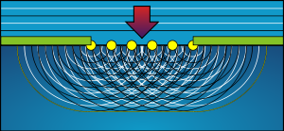
Physics3 s32203 wave
wave
การอธิบายปรากฏการณ์การเลี้ยวเบนของคลื่น อธิบายโดยใช้หลักของฮอยเกนส์
หลักของฮอยเกนส์ (Huygen’s principle)
“ทุกๆ จุดบนหน้าคลื่นเดียวกัน อาจถือว่าเป็นแหล่งกำเนิดคลื่นชุดใหม่ ที่แผ่ออกไปทุกทิศทางด้วยอัตราเร็ว เท่าเดิม”

Slide 45
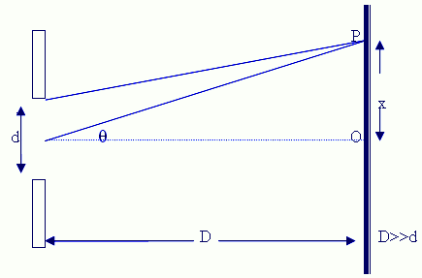
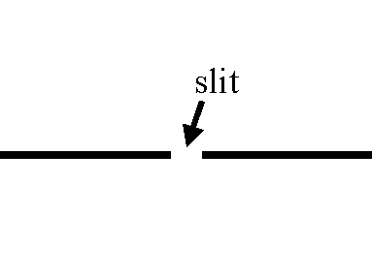

Physics3 s32203 wave
เมื่อ n = 0, 1, 2, 3, .......
wave
การเลี้ยวเบนของคลื่นผ่านช่องแคบเดี่ยว (Single Slit)
เมื่อคลื่นเคลื่อนที่ผ่านสิ่งกีดขวาง ซึ่งเป็นช่องแคบคลื่นจะเลี้ยวเบนผ่านช่องแคบไป ปรากฏเป็นคลื่นหลังสิ่งกีดขวางได้ ซึ่งการเลี้ยวเบนนี้จะเกิดได้ดี ถ้าหากช่องแคบนั้นมีความกว้างประมาณเท่า หรือน้อยกว่าความยาวคลื่น โดยเสมือนหนึ่งว่าช่องแคบนั้นทำหน้าที่เป็นแหล่งกำเนิดคลื่นใหม่ให้หน้าคลื่นวงกลมออกมารอบช่องแคบนั้น แต่ถ้าช่องแคบนั้นกว้างกว่าความยาวคลื่นจะเกิดการเลี้ยวเบนและเกิดการแทรกสอด ขึ้นด้วย
เมื่อ n = 1, 2, 3, .......

Slide 46
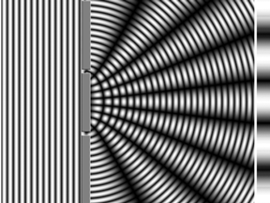
Physics3 s32203 wave
wave
การเลี้ยวเบนผ่านช่องแคบคู่ (Double Slits)
เมื่อคลื่นเคลื่อนที่ผ่านช่องแคบคู่ ซึ่งมีขนาดช่องเล็กๆ พบว่าช่องเล็กๆ นั้นทำหน้าที่เป็นแหล่งกำเนิดคลื่นอันใหม่ที่กระจายคลื่นวงกลมออกมา เกิดการแทรกสอดกันเป็นไปตามกฎการแทรกสอด ของแหล่งกำเนิดคลื่นสองแหล่งจริงๆ ปรากฏเป็นแนวปฏิบัพ

Slide 47
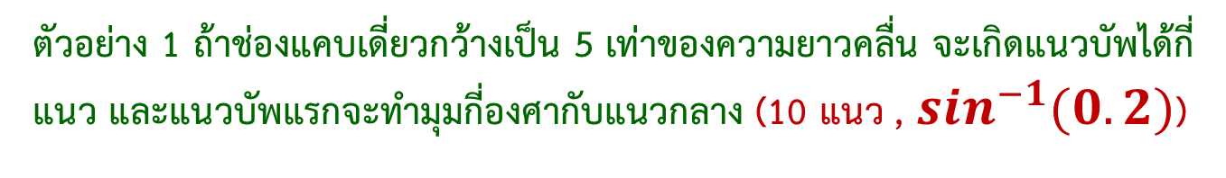
Physics3 s32203 wave
wave
ตัวอย่าง 1 ถ้าช่องแคบเดี่ยวกว้างเป็น 5 เท่าของความยาวคลื่น จะเกิดแนวบัพได้กี่แนว และแนวบัพแรกจะทำมุมกี่องศากับแนวกลาง (10 แนว , $\sin^{−1}(0.2)$)

Slide 48
Physics3 s32203 wave
wave
ตัวอย่าง 2 คลื่นน้ำชุดหนึ่งมีความยาวคลื่น 2 เซนติเมตร มีหน้าคลื่นขนานกับช่องแคบเดี่ยวกว้าง 5.5 เซนติเมตร จะทำให้เกิดแนวบัพทั้งหมดได้กี่แนว (4 แนว)

Slide 49
Physics3 s32203 wave
wave
ตัวอย่าง 3 ให้คลื่นหน้าตรงความยาวคลื่น 2 เซนติเมตร ตกกระทบช่องเปิดกว้าง 6 เซนติเมตร ในแนวตั้งฉาก จงหาแนวบัพที่เกิดขึ้นทั้งหมด (6 แนว)

Slide 50
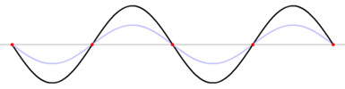
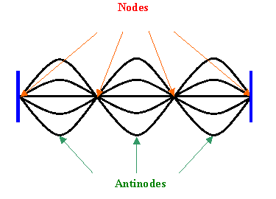
Physics3 s32203 wave
wave
คลื่นนิ่ง(standing wave)
คือการแทรกสอดของคลื่นต่อเนื่อง 2 ขบวนที่เกิดจากแหล่งกำเนิดอาพันธ์ ซึ่งเคลื่อนที่เข้าหากันในตัวกลางเดียวกัน ทำให้เราเห็นตำแหน่งบัพและปฏิบัพที่เกิดขึ้นมีตำแหน่งที่อยู่คงที่แน่นอนไม่มีการย้ายตำแหน่งจะเห็นว่า
บางตำแหน่งไม่มีการสั่นเลย เราเรียกจุดนี้ว่าจุดบัพ (Node)
และมีบางตำแหน่งที่สั่นได้มากที่สุดเราเรียกจุดนี้ว่าปฏิบัพ (Antinode)
เราเรียกบริเวณที่อยู่ระหว่างบัพ (Node) ว่า Loop

Slide 51
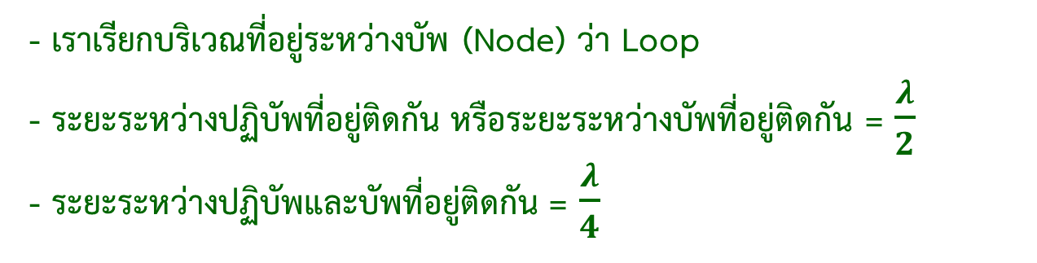
Physics3 s32203 wave
wave
คลื่นนิ่ง(standing wave)
- เราเรียกบริเวณที่อยู่ระหว่างบัพ (Node) ว่า Loop
- ระยะระหว่างปฏิบัพที่อยู่ติดกัน หรือระยะระหว่างบัพที่อยู่ติดกัน = $\frac{λ}{2}$
- ระยะระหว่างปฏิบัพและบัพที่อยู่ติดกัน = $\frac{λ}{4}$

Slide 52
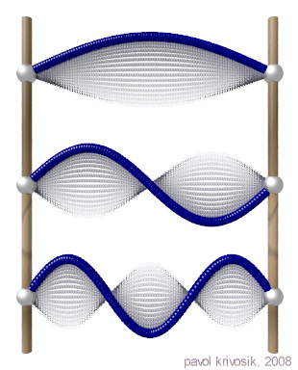
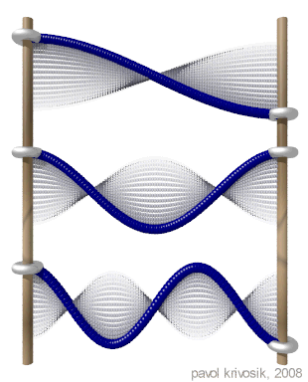
Physics3 s32203 wave
wave
คลื่นนิ่งจากปลายตรึงทั้งสองข้าง (Two fixed end)
คลื่นนิ่งจากปลายอิสระทั้งสองข้าง (Two free end)

Slide 53
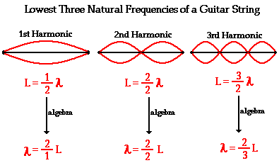
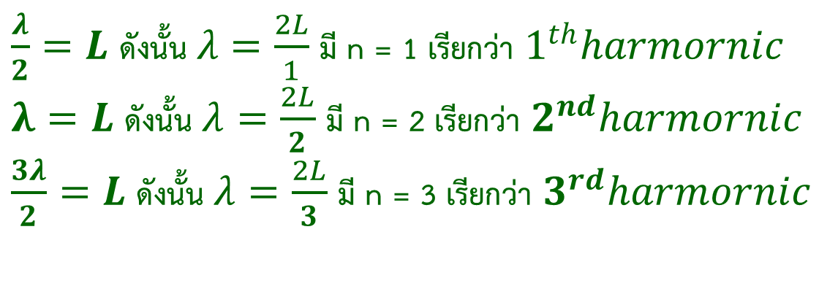
Physics3 s32203 wave
wave
$\frac{λ}{2}=L$ ดังนั้น $λ=\frac{2L}{1}$ มี n = 1 เรียกว่า $1^{th}harmornic$
$λ=L$ ดังนั้น $λ=\frac{2L}{2}$ มี n = 2 เรียกว่า $2^{nd}harmornic$
$\frac{3λ}{2}=L$ ดังนั้น $λ=\frac{2L}{3}$ มี n = 3 เรียกว่า $3^{rd}harmornic$

Slide 54

Physics3 s32203 wave
wave
โดย n คือจำนวน loop หรือ Antinode
L คือความยาวเชือก (หรือลวด)
จำนวน Node = จำนวน loop + 1
หาความถี่ได้จาก
$f=\frac{v}{L}=\frac{nv}{2L}$ เมื่อ n = 1,2,3
***ความถี่ที่ทำให้เกิดการสั่นพ้องหรือคลื่นนิ่งในเส้นเชือก เมื่อ n = 1 (จำนวน 1 Loop)
การสั่นที่เกิดขึ้นจะเป็นการสั่นที่มีความถี่น้อยที่สุด เรียก ความถี่มูลฐาน หรือ ฮาร์มอนิกที่หนึ่ง
ฮาร์มอนิก คือความถี่ที่เป็นจำนวนเท่าของความถี่มูลฐาน

Slide 55
Physics3 s32203 wave
wave
ตัวอย่าง 1 คลื่นนิ่งในเส้นเชือกที่ยาว 60 cm มีจำนวน 3 loop อัตราเร็วคลื่น 20 m/s จงหาว่าความถี่คลื่นเป็นกี่เฮิรตซ์ (50 Hz)

Slide 56
Physics3 s32203 wave
wave
ตัวอย่าง 2 เชือกเส้นหนึ่งยาว 1 เมตร ปลายข้างหนึ่งถูกตรึงแน่น ปลายอีกข้างหนึ่งติดกับเครื่องสั่นที่สั่นด้วยความถี่ 50 เฮิรตซ์ ถ้าเกิดคลื่นนิ่งมีปฏิบัพ 5 แห่ง อัตราเร็วของคลื่นในเส้นเชือกเป็นเท่าใด (20 m/s)

Slide 57
Physics3 s32203 wave
wave
ตัวอย่าง 3 เมื่อสั่นเชือกเส้นหนึ่งยาว 1.6 เมตร ถูกขึงตรึงด้วยความถี่ 50 Hz ปรากฏว่าเกิดคลื่นนิ่งเป็น loop 5 loop พอดี จงหาอัตราเร็วของคลื่นในเส้นเชือก (32 m/s)

